Slide 1
TPE
Problématique: Peut-on obtenir les mêmes performances entre un athlète valide et un athlète non valide munis de prothèse(s) athlétique ?
I/ La prothèse : la cheetah flex foot d’Ossür
A/ La composition de la prothèse
II/ Comparaison athlète valide et athlète non valide
A/ Energie lors des différentes phrases de la course
1/ Comparaison jambe-prothèse
a) Au niveau de l’apparence
b) Au niveau de l’utilisation des muscles
2/ Comparaison lors d’une course
a) Au début d’une course
b) Durant l’effort
B/ Comparaison des performances olympiques
III/ Règlementation sportive

Slide 2
I/ La prothèse : La cheetah flex-foot d’Ossür A/ La composition de la prothèse
Choisie par 90% des athlètes paralympiques, la prothèse d’Oscar Pistorius est la Cheetah flex-foot de la marque islandaise Ossür. C’est sans aucun doute la meilleure sur le marché, mais elle n’est malheureusement pas accessible au grand public, en raison de son prix : environ 20 000 Euros sont nécessaires pour se procurer une telle prothèse !

Slide 3
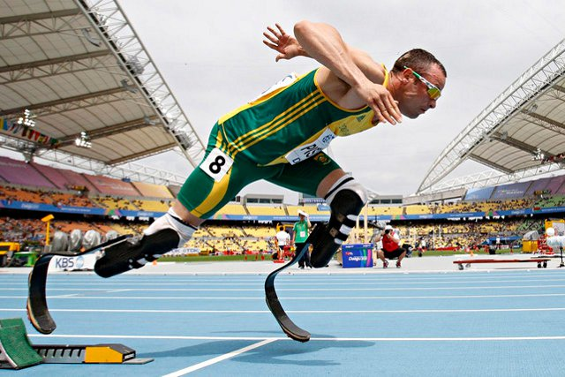
Oscar Pistorius dans les starting blocks

Slide 4
Ses débuts

Slide 5
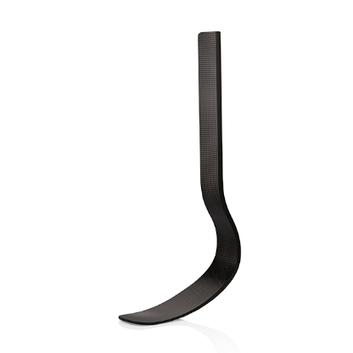
Une inspiration animal

Slide 6
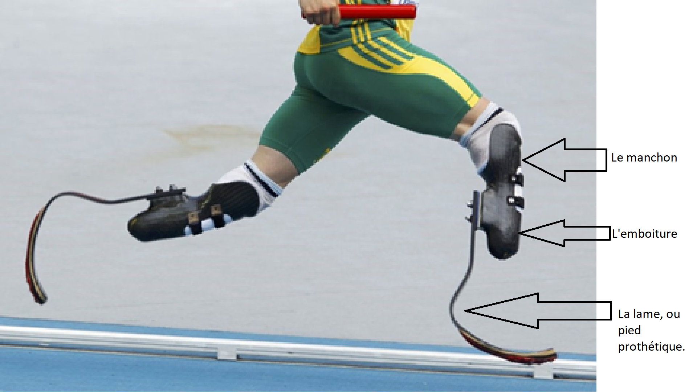
Composants prothèse

Slide 7
Leurs compositions : L’emboiture

Slide 8
Leurs composition : Le manchon

Slide 9
Leurs compositions : La lame

Slide 10
Kevlar

Slide 11
Les fibres de carbones
Les fibres de carbone sont des fibres d’environ 5 à 10μm de diamètre, et sont composées d’atomes de carbone en majorité

